Slide 1
LA NECESIDAD DE UN PLAN MAESTRO - CIUDAD PUERTO
APORTES DE UN PLAN MAESTRO AL PROYECTO DE CIUDAD PUERTO SAN ANTONIO
Es un instrumento indicativo, que organiza y ordena las iniciativas de inversión urbana, bajo una visión estratégica y compartida por todos los actores.
El Plan Maestro actúa como carta de navegación para la coordinación entre todos los actores.
Éste agrega mayor valor a cada iniciativa de inversión, porque forma parte de un proyecto de ciudad.
Éste permite visualizar un proceso de desarrollo urbano en el tiempo, que puede asegurar un mejoramiento continuo de la calidad de vida urbana de San Antonio (corto, mediano y largo plazo).
El Plan Maestro ayuda a la convergencia de los diferentes instrumentos de acción, PLADECO, PRC y planes de inversión.
El Plan Maestro es una herramienta de visualización para la ciudadanía, de una mejor ciudad con el proyecto Puerto Exterior.

Slide 2
METODOLOGÍA
PROCESO DE ELABORACIÓN PLAN MAESTRO CIUDAD PUERTO - PMCP
Identificación de todas las iniciativas de inversión existentes públicos y privados.
Evaluación de cada iniciativa según un modelo que determina: estado de avance, factibilidad técnica y económica, y fecha prevista de ejecución.
Evaluación de pertinencia de cada iniciativa con los objetivos del PLADECO, PRCSA y proyecto Puerto Exterior.
Construcción de línea base de indicadores de Calidad de Vida Urbana: SIEDU, ICVU y IBT.
Identificación de brechas según los estándares nacionales definidos por el SIEDU – INE entre otros.
Relacionamiento de las iniciativas de inversión con la reducción de brechas de Calidad de Vida Urbana.
Interacción entre el EIA y el Plan Maestro Ciudad Puerto.
Identificación de nuevas iniciativas que pudieran impactar positivamente en los indicadores de Calidad de Vida Urbana, para el aseguramiento de una visión de conjunto y la coherencia entre las iniciativas urbanas.
Ordenamiento, jerarquización y priorización de las iniciativas del PMCP y una agenda de inversiones que identifica actores institucionales responsables, monto de inversión y oportunidad.
Validación de la propuesta con los actores locales.
Visualización del Plan Maestro Ciudad Puerto en lenguaje comprensible para todos los actores y especialmente para la ciudadanía.

Slide 3
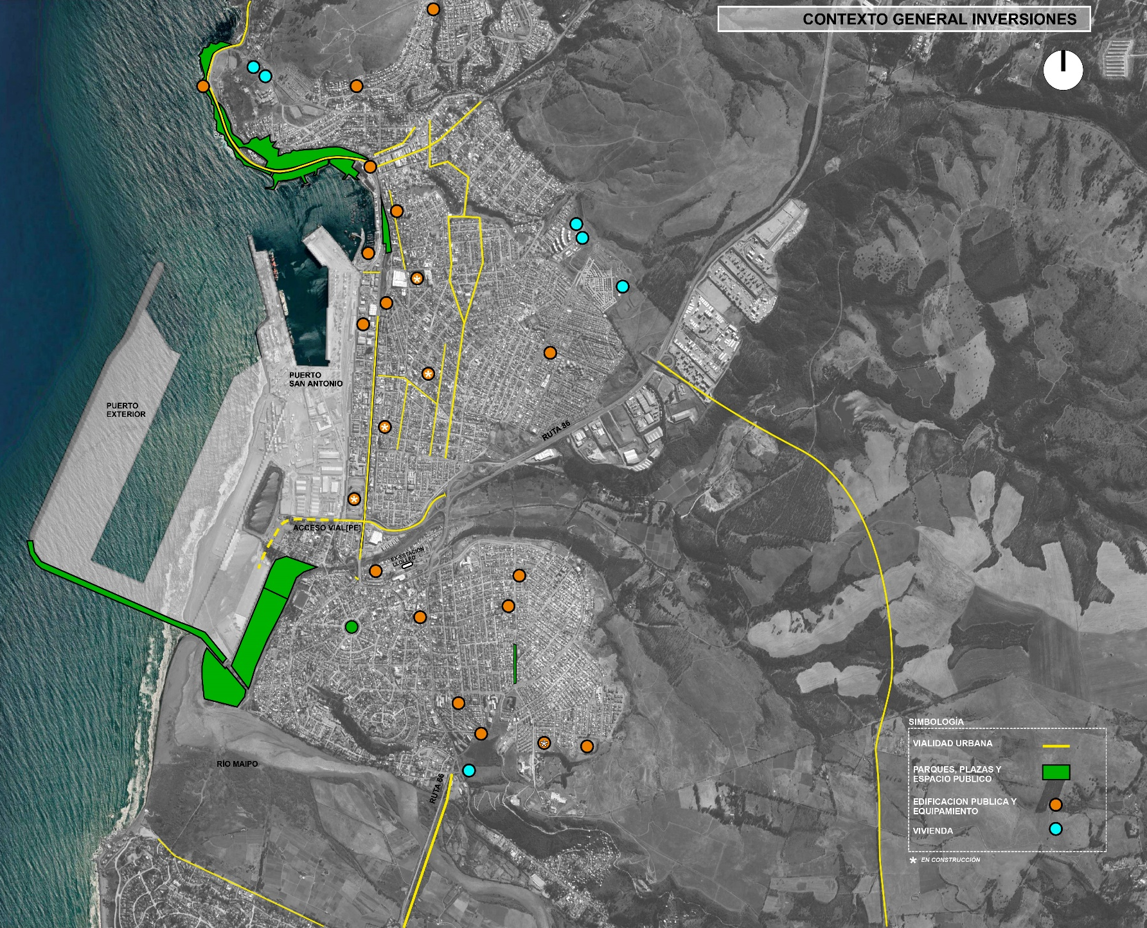
INICIATIVAS DE INVERSIÓN CIUDAD SAN ANTONIO
DISTRIBUCIÓN ESPACIAL PRELIMINAR: VIALIDAD / AV / EQ / VIVIENDA
Vialidad Urbana: 8 proyectos: M$ 81.745.662
Espacios Públicos: 7 proyectos: M$ 2.863.717
Equipamientos Públ.: 17 proyectos: M$ 167.467.719
Inmobiliarios privados: 6 proyectos: M$ sin inf.

Slide 4
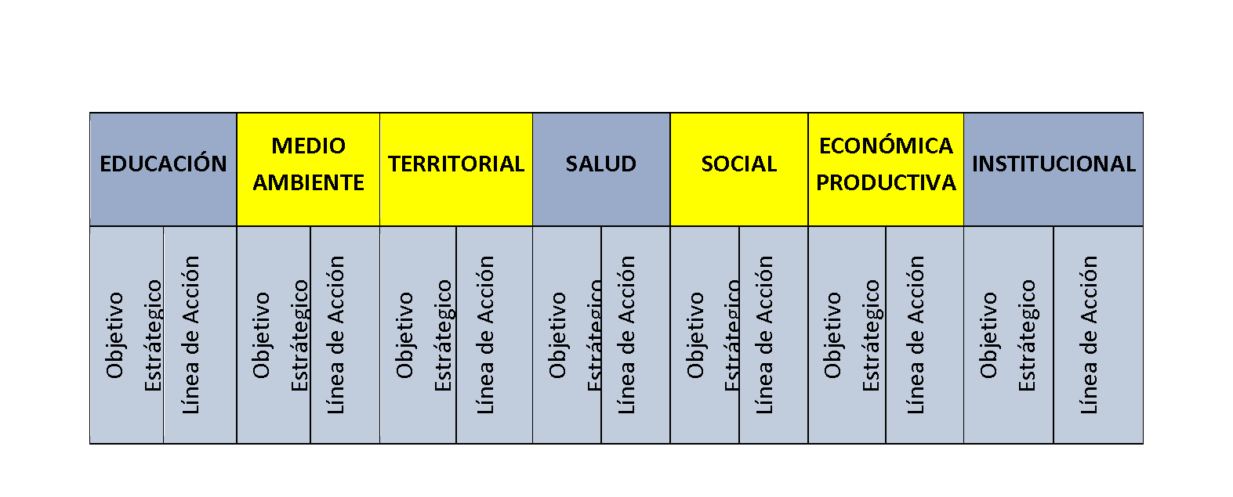
ÁMBITOS Y OBJETIVOS PARA EL PLAN MAESTRO CIUDAD PUERTO SAN ANTONIO
ARTICULACIÓN ENTRE INDICADORES Y OBJETIVOS ESTRATÉGICOS
AREAS ESTRATEGICAS
PLADECO SELECIONADAS
MEDIOAMBIENTE
TERRITORIO
SOCIAL
ECONOMICA PRODUCTIVA
INDICADORES DE
BIENESTAR TERRITORIAL
AMBIENTAL
ACCESIBILIDAD
INFRAESTRUCTURA
SOCIOECONOMICA
AMPLITUD TERMICA
COBERTURA VEGETAL
AREAS VERDES;
E. DEPORTIVOS;
E. CULTURALES
E. SALUD
SERVICIOS PUBLICOS
SERVICIOS EDUCACION
NIVEL SOCIOECONÓMICO
NIVEL SEGREGACIÓN
INFRAESTRUCTURA BÁSICA
INFRAESTRUCTURA VIVIENDA

Slide 5
CONSTRUCCIÓN LINEA BASE PLAN MAESTRO CIUDAD PUERTO SAN ANTONIO
INDICADORES Y BRECHAS
SIEDU
ACCESIBILIDAD
AMBIENTAL
SOCIOECONOMICA
INFRAESTRUCTURA
OTRAS DIMENSIONES
AREAS VERDES;
E. EDUCACION
SALUD PRIMARIA
TRANSPORTE PÚBLICO
CONTAMINACIÓN ATM.
GESTIÓN RESIDUOS
EFICIENCIA ENERGETICA
PROXIMIDAD GRUPOS NSE
MERCADO LABORAL
CALIDAD ESPACIO PÚBLICO
TIEMPOS DE VIAJE
EXPOSICIÓN A DESASTRES
CONSUMO SUELO URBANO
PLANIFICACIÓN URBANA
AUTONOMÍA GESTIÓN MUNIC.
ÁREAS PATRIMONIALES;
PARTICIPACIÓN.
IBT
ACCESIBILIDAD
AMBIENTAL
SOCIOECONOMICA
INFRAESTRUCTURA
AREAS VERDES;
E. DEPORTIVOS;
E. CULTURALES
E. SALUD
SERVICIOS PUBLICOS
SERVICIOS EDUCACION
AMPLITUD TERMICA
COBERTURA VEGETAL
NIVEL SOCIOECONÓMICO
NIVEL SEGREGACIÓN
INFRAESTRUCTURA BÁSICA
INFRAESTRUCTURA VIVIENDA

Slide 6
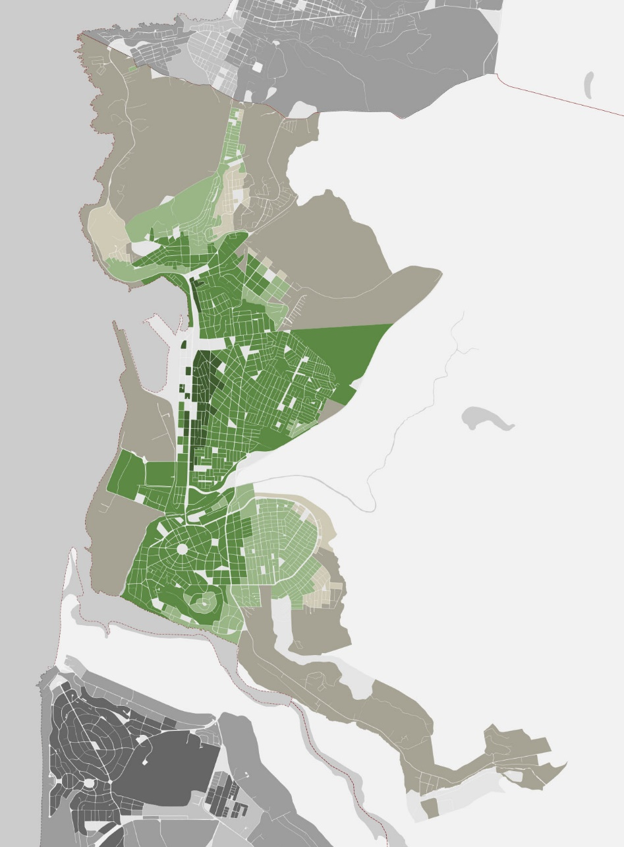
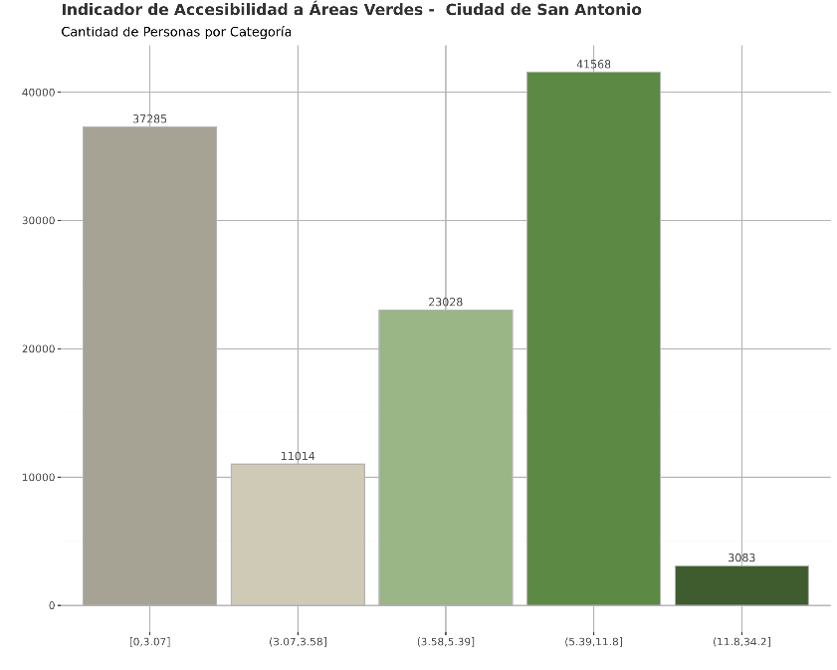
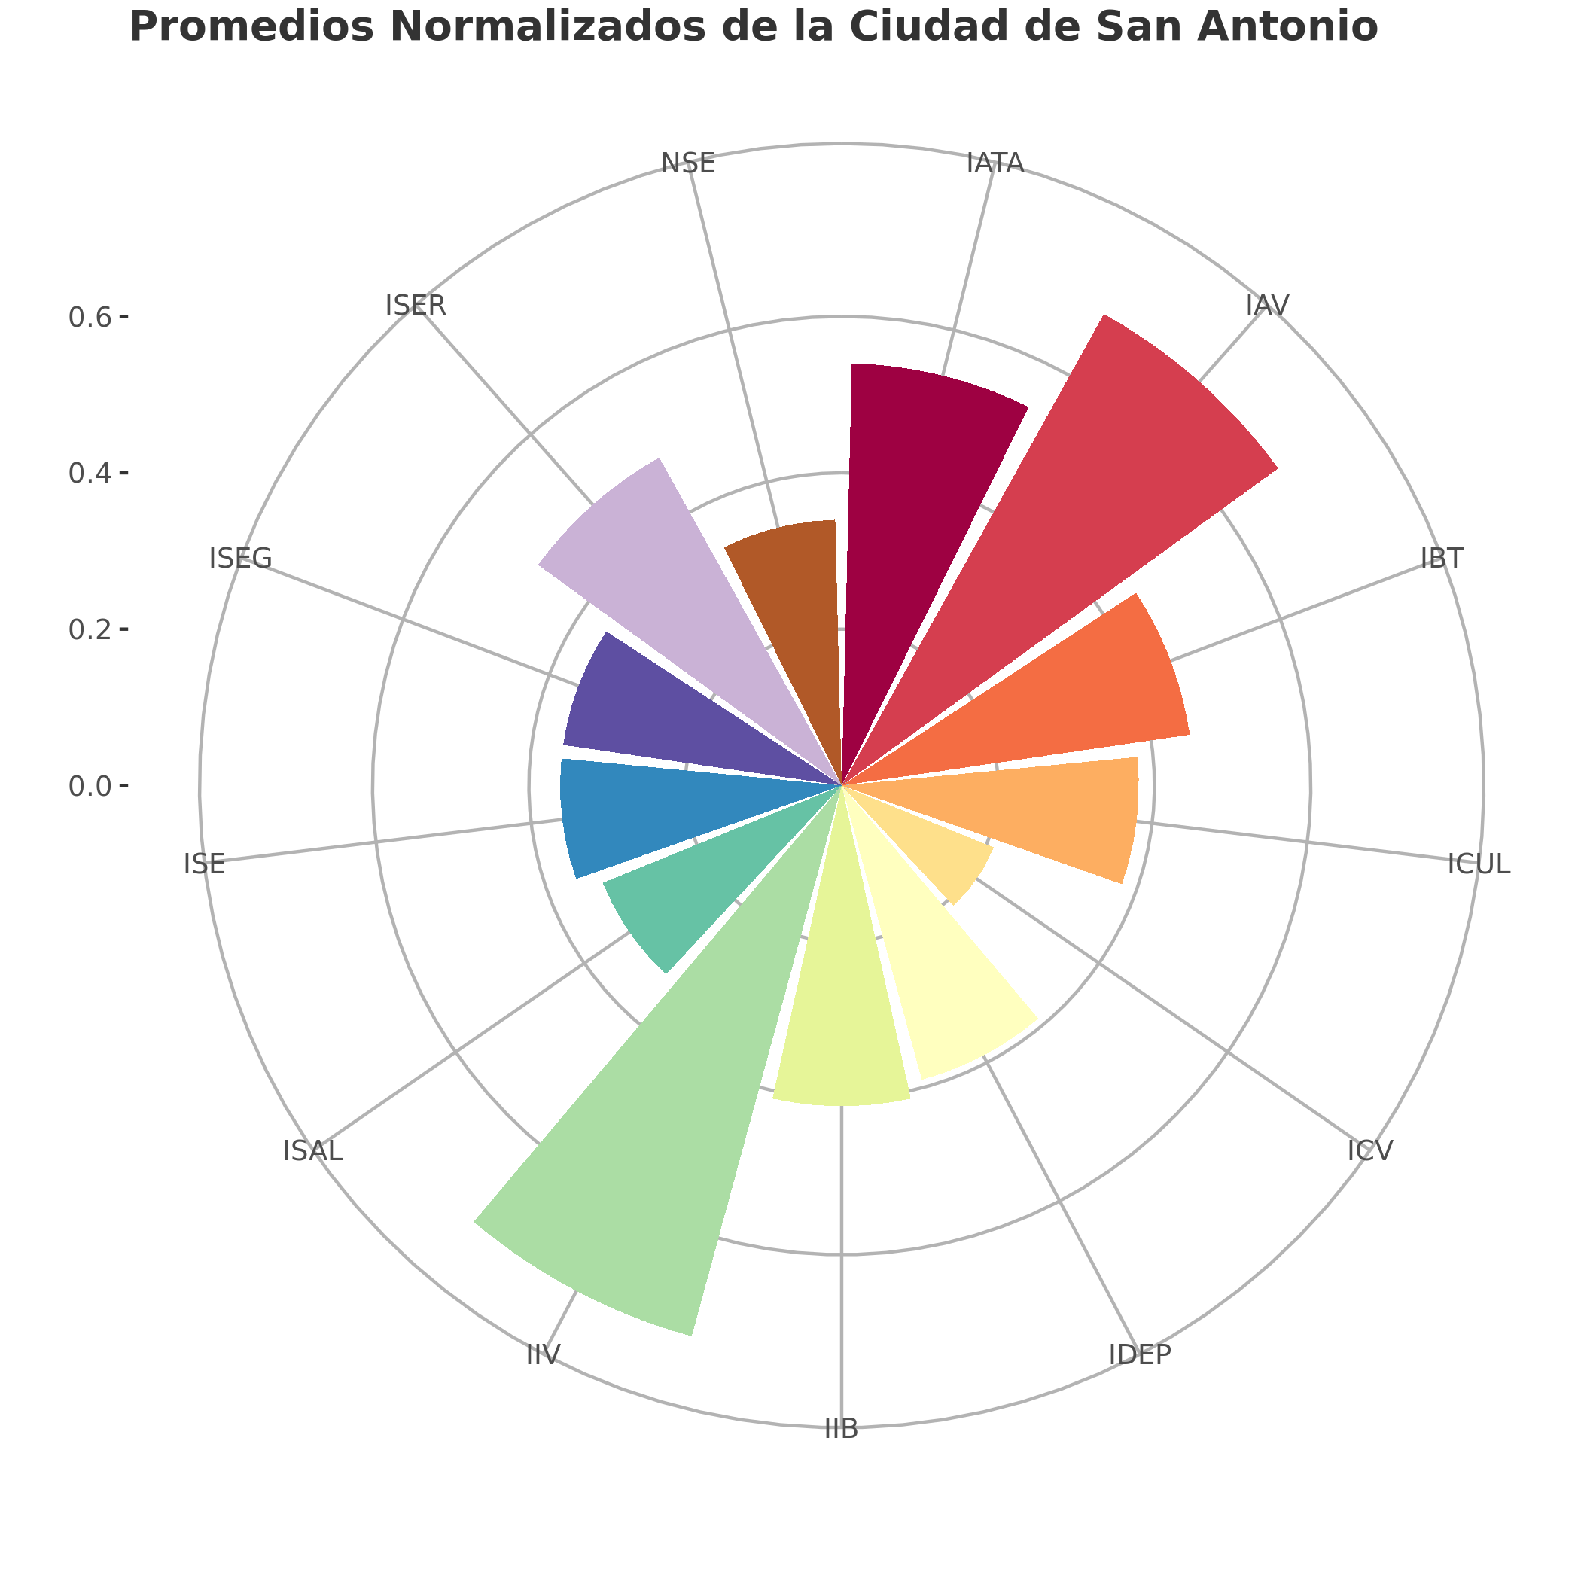
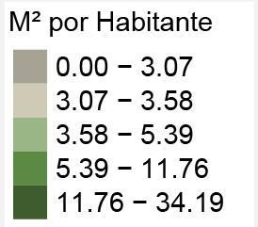
INDICADOR ACCESIBILIDAD AREA VERDE CIUDAD DE SAN ANTONIO
CALIBRACIÓN RESULTADOS – SEIDU / ibt
INDICADOR DE ACCESIBILIDAD ÁREAS VERDES (IBT)
41568
37285
23028
11014
3083
Promedio normalizados de San Antonio
SIEDU identifica que la ciudad cuenta con 4.9m2/hab lo cual se traduce en una brecha alta asociada al estándar objetivo de 10m2/hab.
“Centro de Inteligencia Territorial y Cámara Chilena de la Construcción, 2017.”

Slide 7
ESQUEMA METODOLOGICO PLAN MAESTRO CIUDAD PUERTO SAN ANTONIO
ESTADO DE AVANCE PLAN MAESTRO
BASE PROYECTOS DE INVERSIÓN PP
LINEAMIENTOS ESTRATEGICOS PLADECO
En actualización y validación con IMSA – SECPLA.
INDICADORES DE CALIDAD DE VIDA
SIEDU
IBT
ICVU
INDENTIFICACIÓN BRECHAS
Se establece la brecha entre los identificadores y los estándares objetivos.
BENCHMARKING
DISMINUCIÓN BRECHA
Se establece cómo los proyectos de inversión identificados contribuyen en disminuir la brecha identificada.
ESTUDIO DE IMPACTO AMBIENTAL
Se elabora la propuesta de PMCP integrando los compromisos del EIA y posibles iniciativas estratégica.
ARTICULACIÓN DEL PMCP
ELABORACIÓN PMCP
ACTORES/RECURSOS/GANTT
Se organizan las inversiones: identificando actores, recursos y oportunidad.
VALIDACIÓN
EPSA/IMSA/ACTORES

